Slide 1

Linux基础
TAHNK YOU FOR WATCHING
分享人：Peter

Slide 2
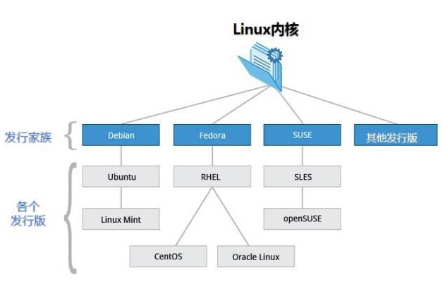
Linux简介
Unix诞生
（汇编）
1969年，为了运行游戏
Redhat系列：基于RPM包的YUM包管理方式
Debian系列： apt-get / dpkg包管理方式
Unix第三版（c语言）
1973年，c与unix成为主导
BSD系列
（柏克利大学）
UNIX System
（贝尔实验室）
GNU
（自由软件）
TCP/IP， SunOS
法律纠纷
（1992年）
Linux诞生
为了高效驱动设备
LINUX Kernel
（网络）
大批黑客加入
Apache
（1995年）
杀手级应用

Slide 3
Linux系统启动过程
整个过程可以分为5个阶段：
内核的引导
运行init
系统初始化
建立终端
用户登陆系统
查看内核版本： cat /proc/version
--免费的，负责控制硬件、管理文件系统、程序进程等
查看发行版本：cat /etc/redhat-release
--不一定免费，C/C++编译器、C/C++库、系统管理工具、网络工具、办公软件、多媒体软件、绘图软件等

Slide 4
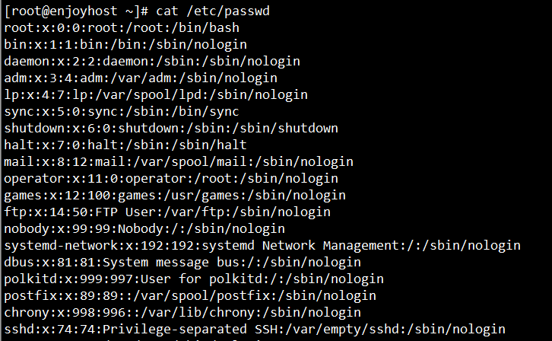
Linux 用户和用户组管理
Linux用户一般分为3种
超级用户（root UID = 0） --- 一般来说UID为0的是超级用户
普通用户（UID = 500 -60000）--- 普通用户安装UID=500开始递增
伪用户（UID 1-499） --- 满足文件或者程序运行的需要，而创建的。不能登录，不能使用
/etc/passwd 用户及其属性信息
第一列：用户名 第二列：密码位 第三列：UID号 用户id 第四列：GID号 主组和辅助组 第五列：用户全名或注释 第六列：用户的home目录 第七列：用户默认的shell类型

Slide 5
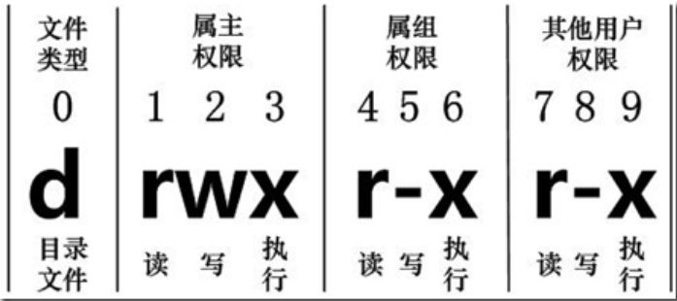
Linux文件与目录
---- 10个字符： drwxrwxrwx
第0位确定文件类型，
第1-3位确定属主（该文件的所有者）拥有该文件的权限。
第4-6位确定属组（所有者的同组用户）拥有该文件的权限，
第7-9位确定其他用户拥有该文件的权限。
其中，
第1、4、7位表示读权限，如果用"r"字符表示，则有读权限，如果用"-"字符表示，则没有读权限；
第2、5、8位表示写权限，如果用"w"字符表示，则有写权限，如果用"-"字符表示没有写权限；
第3、6、9位表示可执行权限，如果用"x"字符表示，则有执行权限，如果用"-"字符表示，则没有执行权限。

Slide 6
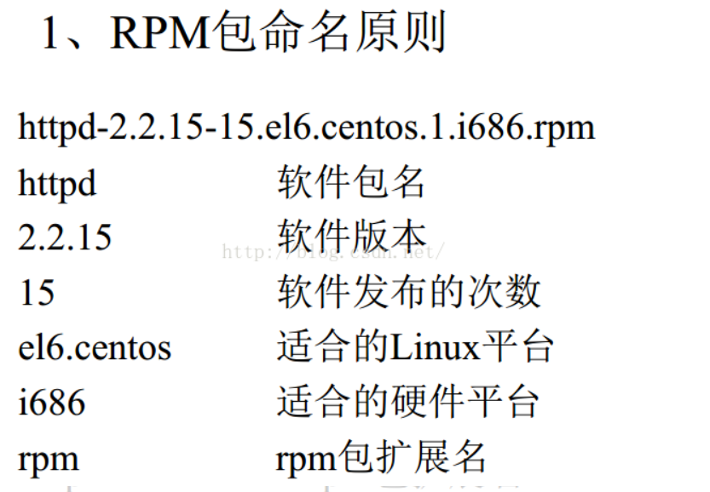
Linux rpm安装程序
---rpm(redhat package manager) 原本是 Red Hat Linux 发行版专门用来管理 Linux 各项套件的程序

Slide 7
Linux yum安装程序
---yum 的理念是使用一个中央仓库(repository)管理应用程式相互关系，根据计算出来的软件依赖关系进行相关的升级、安装、删除等等操作
1.使用YUM查找软件包 命令：yum search ~ 2.列出所有可安装的软件包 命令：yum list 3.列出所有可更新的软件包 命令：yum list updates 4.列出所有已安装的软件包 命令：yum list installed 5.列出所指定软件包 命令：yum list ～ 6.使用YUM获取软件包信息 命令：yum info ～ 7.列出所有可更新的软件包信息 命令：yum info updates 8.列出所有已安裝的软件包信息 命令：yum info installed
YUM缓存
1.清除缓存目录(/var/cache/yum)下的软件包 命令：yum clean packages 2.清除缓存目录(/var/cache/yum)下的 headers 命令：yum clean headers 3.清除缓存目录(/var/cache/yum)下旧的 headers 命令：yum clean oldheaders 4.清除缓存目录(/var/cache/yum)下的软件包及旧的headers 命令：yum clean, yum clean all

Slide 8
Linux Shell
Linux 的 Shell 种类众多，常见的有：
Bourne Shell（/usr/bin/sh或/bin/sh）
Bourne Again Shell（/bin/bash）
C Shell（/usr/bin/csh）
K Shell（/usr/bin/ksh）
Shell for Root（/sbin/sh）
Bash 在日常工作中被广泛使用。也是大多数Linux 系统默认的 Shell。
Bash和sh一般是兼容的，声明 #!/bin/sh，改为 #!/bin/bash一般也ok。
#! 告诉系统其后路径所指定的程序即是解释此脚本文件的 是哪种Shell 脚本。

Slide 9
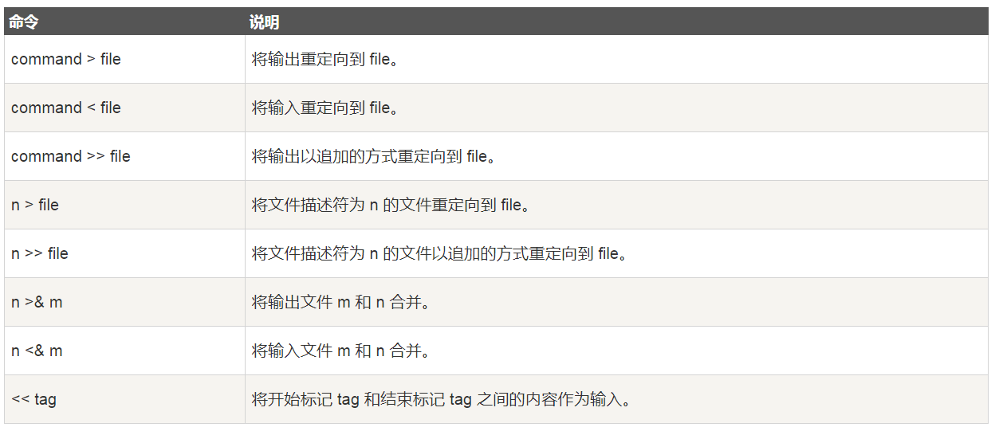
Shell 输入/输出重定向
一个命令通常从一个叫标准输入的地方读取输入，默认情况下，这恰好是你的终端。同样，一个命令通常将其输出写入到标准输出，默认情况下，这也是你的终端。
一般情况下，每个 Unix/Linux 命令运行时都会打开三个文件：
标准输入文件(stdin)：stdin的文件描述符为0，Unix程序默认从stdin读取数据。
标准输出文件(stdout)：stdout 的文件描述符为1，Unix程序默认向stdout输出数据。
标准错误文件(stderr)：stderr的文件描述符为2，Unix程序会向stderr流中写入错误信息。

Slide 10
完毕！
祝大家在享学课堂更上一层楼
思维有多远，路就有多远

